Slide 1

Тема проекта: ВИРТУАЛЬНЫЙ КОШЕЛЁК
Выполнил: Келеман Дэян
Руководитель: Кириллов Дмитрий Сергеевич

Slide 2
Идея проекта
Идея проекта заключается в создании приложения, которое позволяет пользователям удобно управлять своими финансами. Данное приложение поможет пользователям в удобном формате отслеживать доходы и расходы, делать записи о них

Slide 3
Функции приложения
Приложение Виртуальный кошелёк реализует следующие функции:
Добавление различных пользователей
Добавление, изменение, удаление финансовых счетов.
Совершение пополнений и снятия средств со счетов.
Просмотр истории финансовых счетов

Slide 4
Реализация
Приложение Виртуальный кошелёк реализовано на языке программирования Python с помощью библиотеки PyQt5. Окна программы представляют собой отдельные классы. Также приложение включает в себя работу с базой данных sqlite3 необходимой для записи данных о пользователях
При создании приложения в основном использовалось технологии фреймворка PyQt5. Помимо этого были использованы такие встроенные модули, как sys, sqlite3, datetime

Slide 5
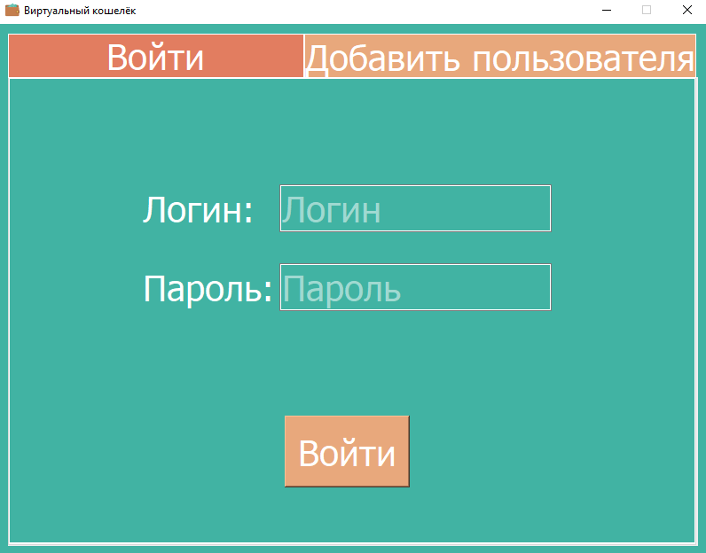
Основные классы
Окно класса LoginPage является приветствующим. С помощью него можно либо войти в аккаунт, либо добавить пользователя

Slide 6
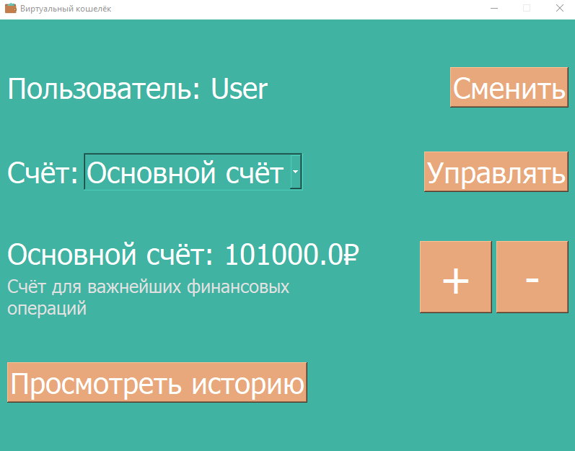
Основные классы
Окно класса MainPage является основным. С его помощью осуществляется навигация по всем окнам приложения
На данном окне отображается информация о всех счетах пользователя, кнопки смены пользователя, управления счетами, просмотра истории и манипуляции средствами

Slide 7
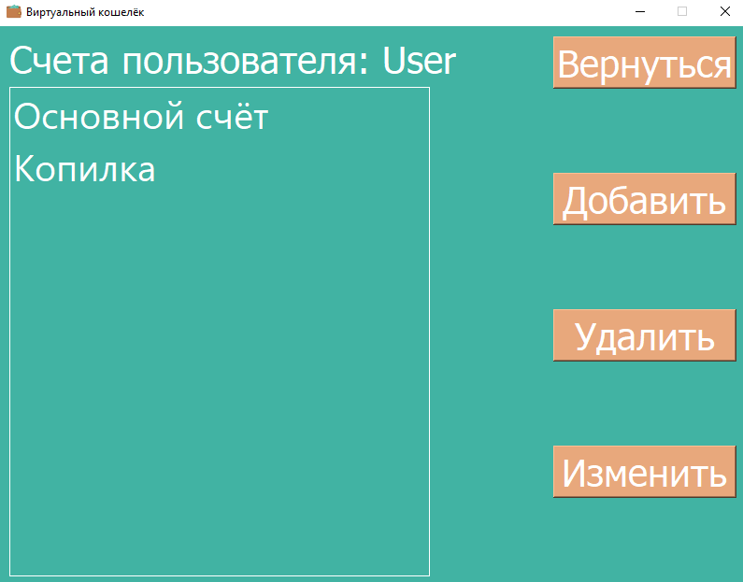
Основные классы
Окно класса ManipulateAccountsPage Отвечает за добавление, удаление и изменение финансовых счетов
Основным виджетом данного окна является QListWidget отображающий счета текущего пользователя

Slide 8
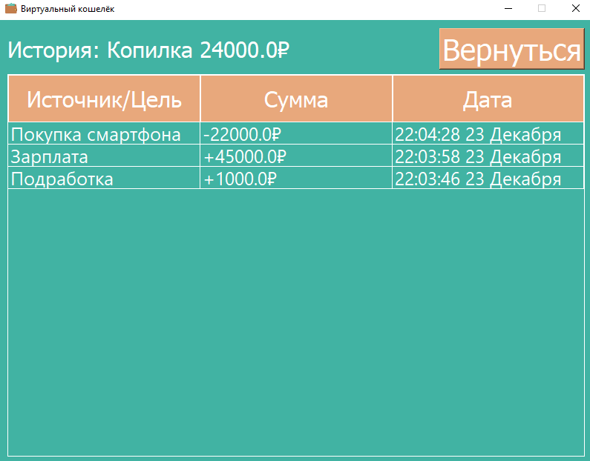
Основные классы
Окно класса HistoryShowPage служит для отображения информации о пополнениях и снятия средств со счёта
В таблице QTableWidget отображаются: Источник/Цель, сумма и дата совершения операции

Slide 9
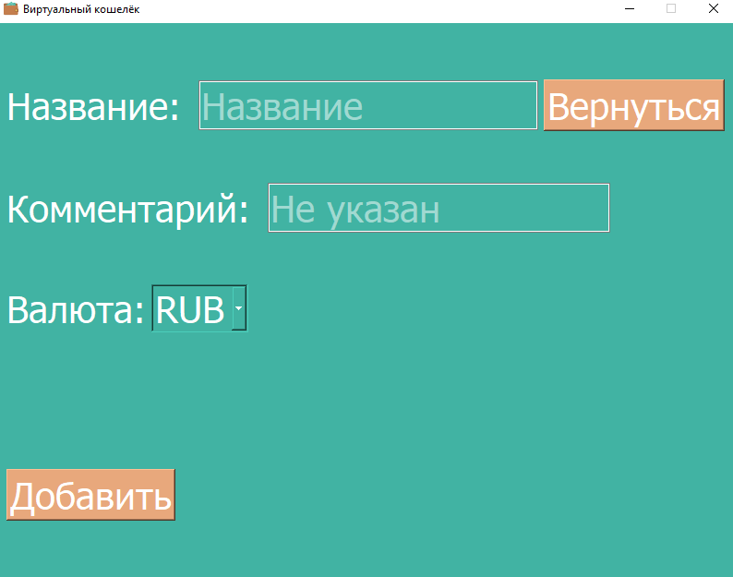
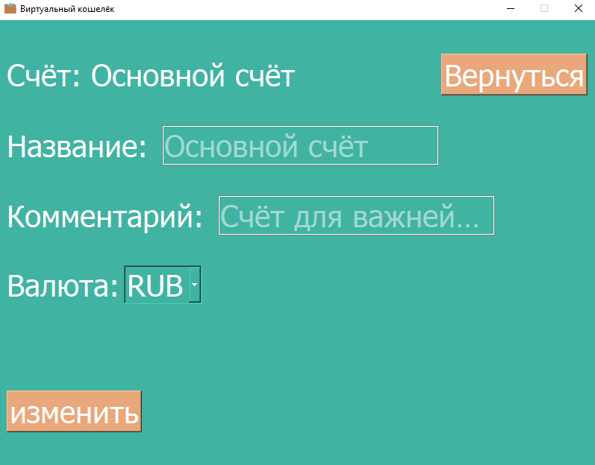
Основные классы
Окна классов AddAccountPage и ChangeAccountDataPage довольно похожи, они отвечают за добавление и изменение счетов
На них располагаются поля для ввода названия счёта и комментария, а также QComboBox выбора валюты

Slide 10
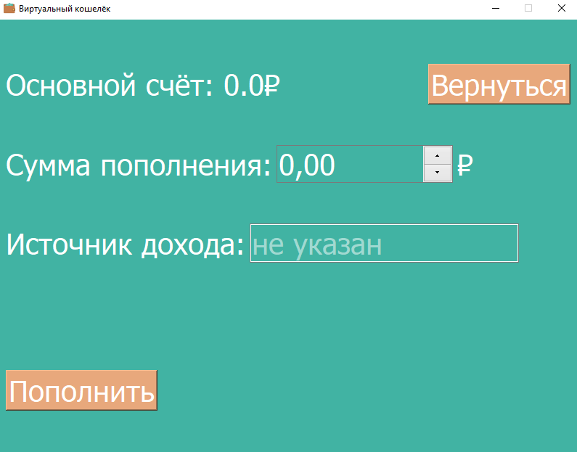
Основные классы
Окно класса AddMoneyPage служит для пополнения списания средств со счетов
Можно выбрать сумму пополнения с помощью Double QDoubleSpinBox, а также по желанию указать источник дохода

Slide 11
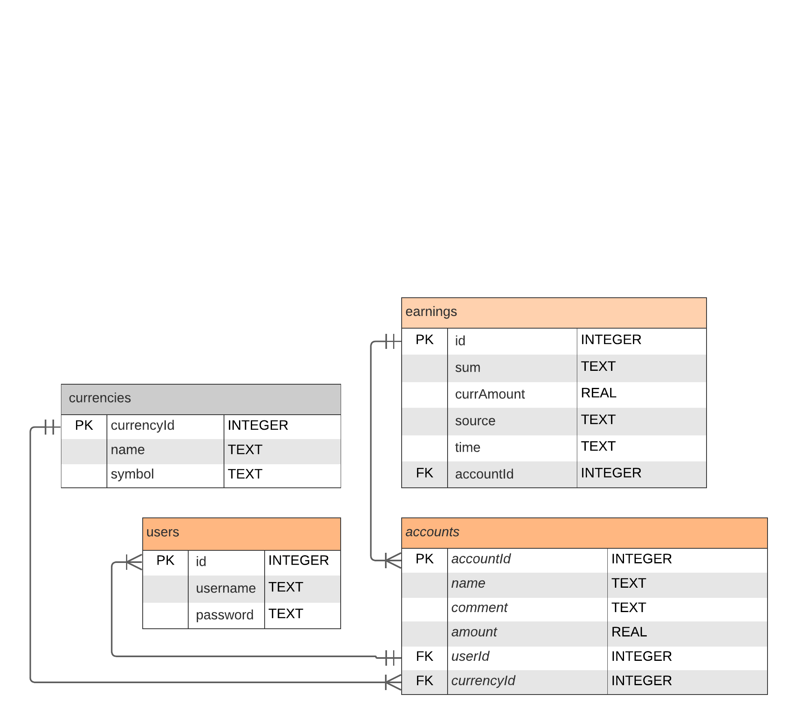
Структура Базы данных

Slide 12
Заключение
Выводы к проекту:
Виртуальный кошелёк является удобным приложением, реализующим базовые функции управления финансами
Благодаря Виртуальному кошельку люди смогут легче достигать своих финансовых целей
Возможности доработки:
Улучшение работы с различными валютами
Перевод средств между счетами
Улучшение интерфейса

